Slide 1
CTF-Pwn入门
15307130140 万俊鹏
--- 参考angelBoy的pwn教程

Slide 2
逆向工程
源代码/汇编代码
可执行文件
一般情况下，比较难获取程序源代码，但更容易得到可执行文件，我们需要通过逆向可执行文件得到程序的源代码or汇编代码。
Objdump： 可执行文件 → 汇编语言
动态分析：
Strace: trace system call
Ltrace: trace library call

Slide 3
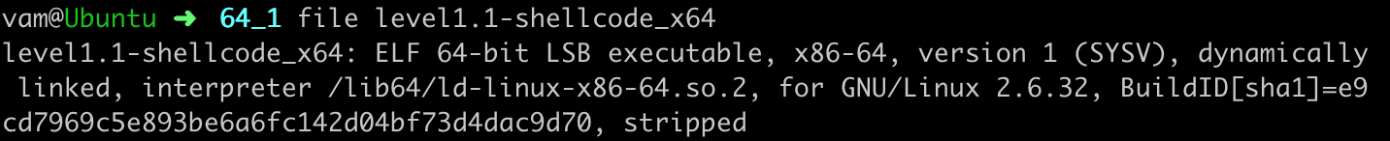
可执行二进制文件
Linux-ELF
Windows-PE
在binary的开头的magic number位置有文件的类型
Linux file命令可以查看二进制文件类型和详细信息
C源文件到ELF可执行文件的生成过程
1. 编译器的预处理
2. C源代码转换为汇编代码
3. 生成目标文件
4. 将目标文件链接为ELF可执行文件

Slide 4
漏洞利用（Exploitation）
漏洞
控制流
利用漏洞获取程序的控制权
就是CTF里面所谓的pwn
这里主要讲二进制文件(binary)漏洞的利用

Slide 5
常用工具
IDA： 逆向神器
GDB（The Gun Project Debugger）
一个学习链接
CSAPP(深入理解计算机系统)第三章也有介绍。
gdb插件peda和pwndbg也很有用
pwntools
一个python库，屏蔽细节，⽅便快速编写exploit脚本
Gdb本地调试
IDA，objdump静态分析
漏洞
pwntools
攻击脚本(EXP)
elf文件
Gdb动态观察调试
--下面以stackoverflow-level1为例，介绍栈溢出原理和这三个工具
攻击远程服务器

Slide 6
GDB--基本命令
gdb level1: gdb调试level1程序的命令
run: 执行 r
disas f_A：反汇编 函数f_A
break *0xdeedbeef: 在0xdeedbeef位置设置断点
info breakpoint: 查看已经设置的中断点
info register: 查看所有的register状态

Slide 7
GDB--基本命令
x/wx address: 查看address中内容
w 可以换成 b/h/w/g 分别代表 1/2/4/8 byte
x/100wx: 一次列出100个字
第二个x 可换成u/d/s/x/w
u: unsigned int
d: 10进制
x: 16进制
s: 字符串
i: 指令
--- 用哪一个取决于该内存地址存放哪种类型的值

Slide 8
GDB--基本命令
ni – 执行完下一条指令
si - 执行完下一步指令
ni遇到调用函数，可以把函数执行完；而si会陷入到函数
backtrace - 显示上层所有stackframe的信息
continue - 继续执行程序，直到程序结束、程序崩溃或者断点

Slide 9
GDB--基本命令
set *address = value
address的值一次设置4个byte
* 可换成char,short ,int ,long 表示 1，2，4，8个bytes
set [int]0x80408000 = 666
有debug symbol的时候：
list：可以列出源代码
b： 按行号加断点
Info local： 列出区域变量
print val： 打印区域变量值

Slide 10
GDB--基本命令
attach pid：attach 一个正在运行的process

Slide 11
GDB 插件-peda
peda(Python Exploit Development Assistance for GDB)为gdb提供了很多人性化的功能，比如高亮显示反汇编代码、寄存器、内存信息，提高了debug的效率。

Slide 12
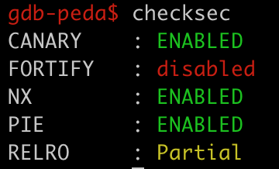
Peda常用命令
checksec – 查看二进制文件中的保护机制

Slide 13
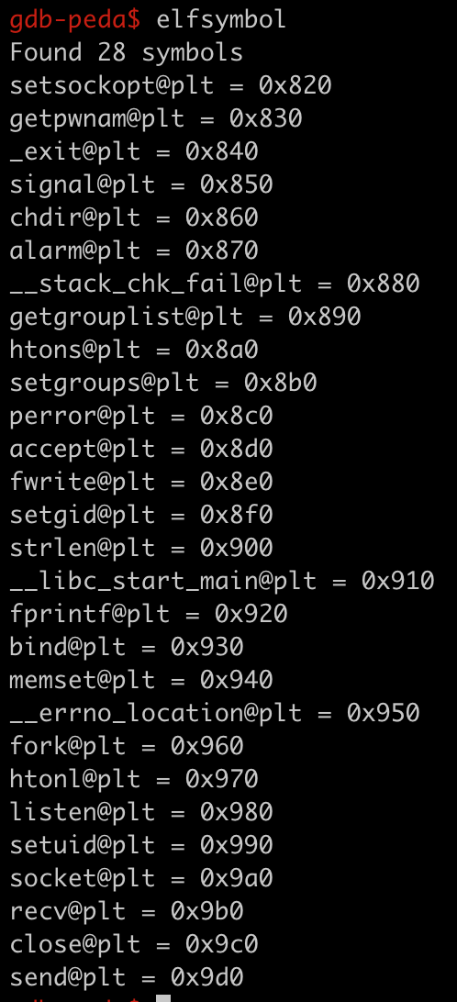
Peda常用命令
elfsymbol
得到每个plt的地址
ROP的时候用得到

Slide 14
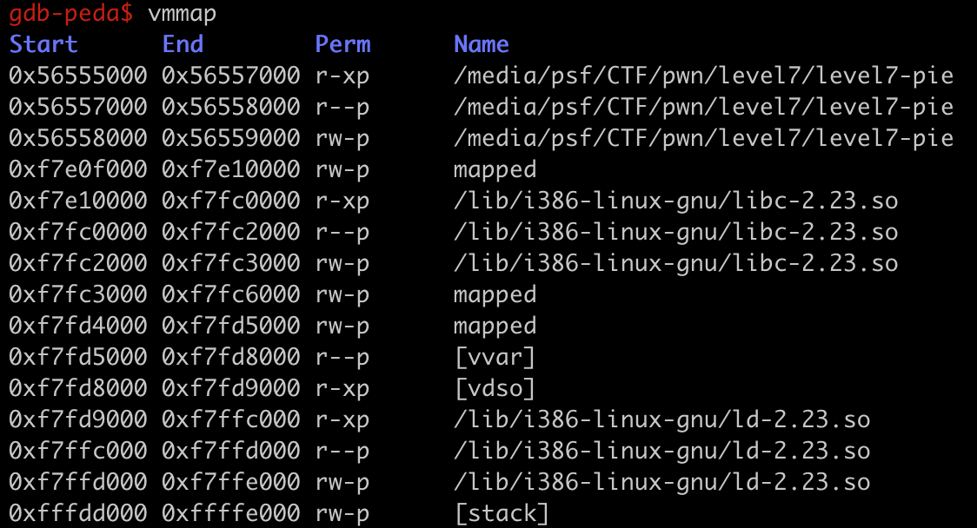
Peda常用命令
vmmap
查看进程内存的分配
各地址的权限

Slide 15
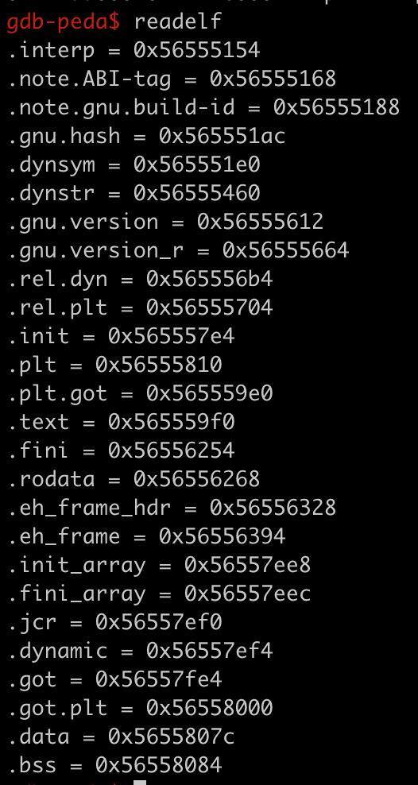
Peda常用命令
readelf
查看每个section的位置

Slide 16
Peda常用命令
find /bin/sh
查找字符串“/bin/sh”的位置

Slide 17
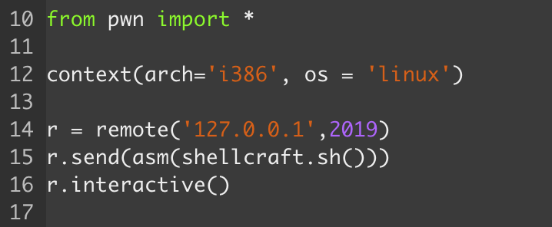
pwntools
一个常用命令速查文件
官方文档

Slide 18
pwntools基本用法
导入： from pwn import *
启用调试模式： context.log_level=“debug”
连接
r=remote(“127.0.0.1”,9999) :连远程
r=process(“./binary”) : 连本地
发送
r.send("aaaa")
r.sendline("aaaa")
r.sendafter("aaa","bbb")
r.sendlineafter("aaa","bbb")
接收
data=r.recv(0x100)
data=r.recvline()
data=r.recvuntil("aaa")
交互模式
r.interactive()

Slide 19
Pwntools基本用法
调试
exp：print r.pid： 只有r是本地进程时才有效
exp：pause()
gdb：attach 1234
静态分析：
elf=ELF("./binary")
elf.got["read"]
libc=ELF("./libc.so.6")
libc.address=0x7fff00000000
libc.sym["system"]

Slide 20
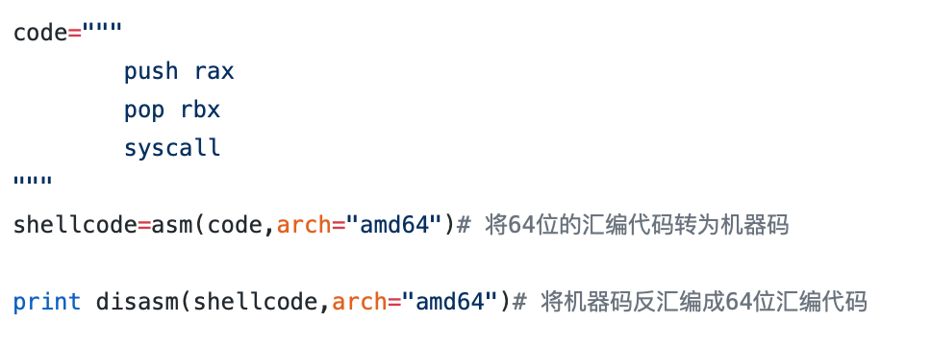
Pwntools基本用法
字符串转化
p32(0x12345678) == “\x78\x56\x34\x12”: 32位机器字符串表示
p64(0x12345678) == “\x00\x00\x00\x00\x78\x56\x34\x12”: 64位
编译汇编代码：

Slide 21
Linux及shell介绍

Slide 22
X86，X86_64汇编语言
系统调用表

Slide 23
Journey of pwn

Slide 24
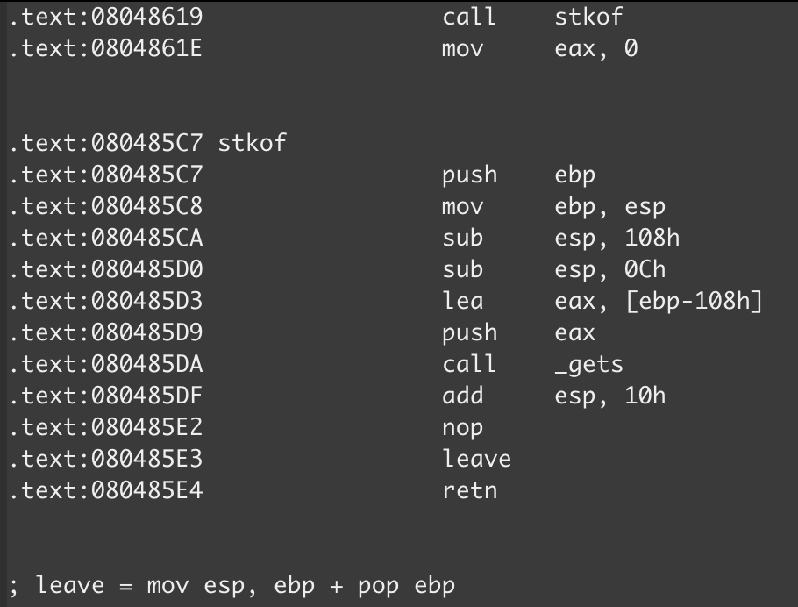
例题一、从栈溢出讲起: stkof-level1
最经典的漏洞
通过溢出控制程序返回地址从而劫持程序流
i386指令集函数调用及栈帧分配-黑板
一篇博客
一个练习：pwn目录下stkoverflow1

Slide 25
例题二、编写自己的shellcode: stkof-level2
系统调用
系统调用表
一般执行execve系统调用，加载“\bin\sh”程序，获得shell权限。有时候也会写汇编把flag读出来。
shellcraft.sh()

Slide 26
例题三、利用libc: stkof-level3
常见保护机制:
ASLR: 地址空间分布随机化, 如stack、heap、libc、ld初始地址随机化
NX: 将数据所在内存页标识为不可执行,如stack、bss、 rodata
PIE: 位置独立的可执行区域（position-independent executables）
CANNARY: 栈溢出检查
libc利用:
glibc是GNU发布的libc库，即c运行库。(.so格式)
调用printf、puts 等函数时，程序会加载libc库到内存中
想办法得到libc基地址，然后利用libc函数，如:system、mprotect等

Slide 27
四、题目write-up
https://github.com/sixstars/ctfd-writeup/tree/master/stackoverflow

Slide 28
内存段-segment
执行时，内存会分不同区域，有着不同的权限
分类：
data: rw-
code: r-x
stack: rw-
heap: rw-

Slide 29
执行流-Execution Flow
执行：
$ ./binary
Kernel将binary从硬盘加载到内存中执行

Slide 30
执行流-Execution Flow
./binary
fork()
main
execve(“./binary”, *argv[], *envp[])
_start
用户态
sys_execve()
load_elf_binary()
内核态
do_execve()
search_binary_handler()

